Slide 1
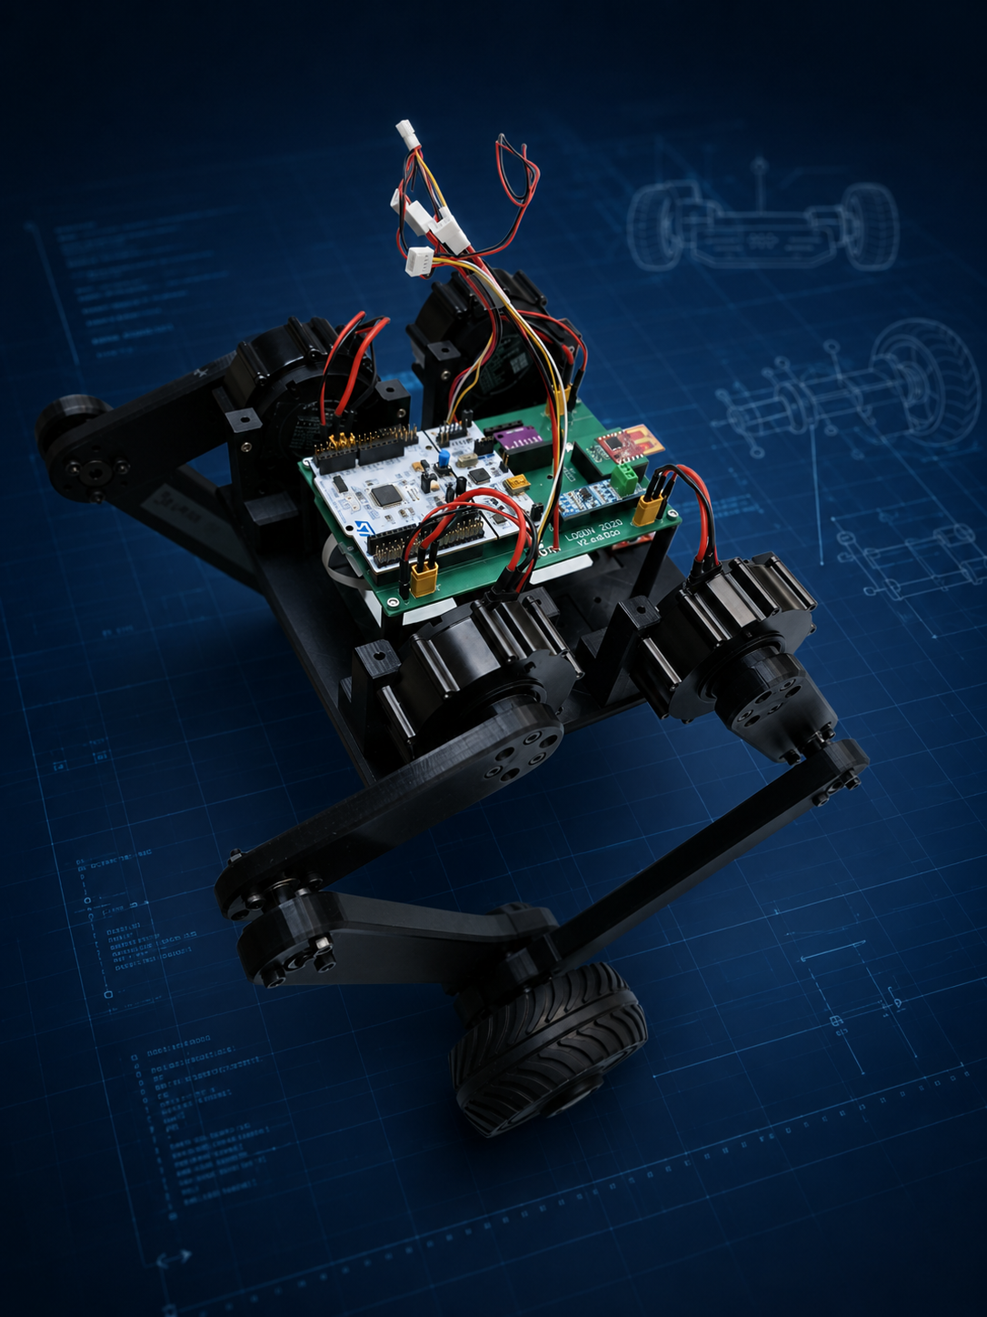
BIPEDAL ROBOT
Sistemi daljinskega vodenja
Hristina Nikolovska
Florijan Štukelj
Jaka Verk
1
Notes:
Začnem s kratko predstavitvijo projekta: gre za mobilnega robota, pri katerem smo združili pogonske motorje, motorje za premik trupa, senzor nagiba in regulacijo. Poudarim, da je bistvo projekta povezava med strojno opremo in programsko logiko na STM32F4 mikrokrmilniku. Najpomembnejši sklopi so CyberGear motorji, DDSM115 pogonski motorji, MPU6050 oziroma meritev nagiba, Kalmanov filter in regulacija toka motorjev.

Slide 2
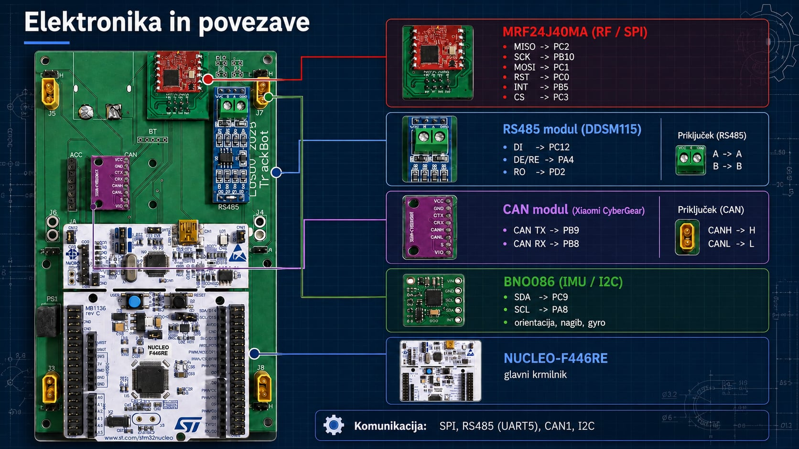
Arhitektura sistema
8
Notes:
Na tem slajdu razložim regulacijo. Stanje robota vsebuje položaj, hitrost, nagib in kotno hitrost nagiba. Za vsako vrednost primerjamo želeno vrednost in trenutno vrednost. Ker želimo stabilizacijo, so želene vrednosti večinoma nič. Vsaka napaka ima svoj faktor: k1 za položaj, k2 za hitrost, k3 za nagib in k4 za kotno hitrost. Iz tega dobimo u_L in u_R, nato se pretvori v tokovni ukaz za DDSM115 motorja. To je dejanski odziv koles.

Slide 3
Regulacija stabilizacije
Izračun momenta:
u = k · [ k₁(xᵈ−x) + k₂(vᵈ−v) + k₃(φᵈ−φ) + k₄(ωᵈ−ω) ]
Vektor stanj:
Referenčne vrednosti:
Vrednosti parametrov:
Konstanta motorja:
Izračun toka:
Senzor_offset = 0.03
K = 0.2
K1 = 23
K2 = 16
K3 = 77
K4 = 3
x
xᵈ = 0 oz. iz MRF
položaj robota
položaj robota
Kt ​=0.75 [Nm/A]
I = u / Kt ​ [A] ​
v
vᵈ = 0 … robot miruje
linearna hitrost
linearna hitrost
Pošiljanje toka na motor:
sendCurrentCommand(motor_id, izracunan_tok);
Φ + senzor_offset
φᵈ = 0 … robot je pokonci
nagib robota
nagib robota
Postopek implementacije
Težava vračanja v pozicijo
Zato dodan 2. regulator
ω
ωᵈ = 0 … robot ne niha
kotna hitrost nagiba
kotna hitrost nagiba
8
Notes:
Na tem slajdu razložim regulacijo. Stanje robota vsebuje položaj, hitrost, nagib in kotno hitrost nagiba. Za vsako vrednost primerjamo želeno vrednost in trenutno vrednost. Ker želimo stabilizacijo, so želene vrednosti večinoma nič. Vsaka napaka ima svoj faktor: k1 za položaj, k2 za hitrost, k3 za nagib in k4 za kotno hitrost. Iz tega dobimo u_L in u_R, nato se pretvori v tokovni ukaz za DDSM115 motorja. To je dejanski odziv koles.

Slide 4
MIT način
Implementacija
Delovanje
Vpliv različnih parametrov
Izklop regulacije ob dvigu
8
Notes:
Na tem slajdu razložim regulacijo. Stanje robota vsebuje položaj, hitrost, nagib in kotno hitrost nagiba. Za vsako vrednost primerjamo želeno vrednost in trenutno vrednost. Ker želimo stabilizacijo, so želene vrednosti večinoma nič. Vsaka napaka ima svoj faktor: k1 za položaj, k2 za hitrost, k3 za nagib in k4 za kotno hitrost. Iz tega dobimo u_L in u_R, nato se pretvori v tokovni ukaz za DDSM115 motorja. To je dejanski odziv koles.

Slide 5
MRF komunikacija
Težave pri implementaciji zaradi napetosti
Na računalniku pošljemo ukaz v obliki: 300mm 1!
Pomen:
- `300mm` pomeni premik za 300 mm naprej.
- `1` pomeni dvig robota.
- `0` pomeni spust oziroma nevtralni položaj.
- `!` pomeni konec ukaza.
8
Notes:
Na tem slajdu razložim regulacijo. Stanje robota vsebuje položaj, hitrost, nagib in kotno hitrost nagiba. Za vsako vrednost primerjamo želeno vrednost in trenutno vrednost. Ker želimo stabilizacijo, so želene vrednosti večinoma nič. Vsaka napaka ima svoj faktor: k1 za položaj, k2 za hitrost, k3 za nagib in k4 za kotno hitrost. Iz tega dobimo u_L in u_R, nato se pretvori v tokovni ukaz za DDSM115 motorja. To je dejanski odziv koles.

Slide 6
Možne nadgradnje
Upravljanje s tipkami na tipkovnici
Adaptivni parametri MIT načina
8
Notes:
Na tem slajdu razložim regulacijo. Stanje robota vsebuje položaj, hitrost, nagib in kotno hitrost nagiba. Za vsako vrednost primerjamo želeno vrednost in trenutno vrednost. Ker želimo stabilizacijo, so želene vrednosti večinoma nič. Vsaka napaka ima svoj faktor: k1 za položaj, k2 za hitrost, k3 za nagib in k4 za kotno hitrost. Iz tega dobimo u_L in u_R, nato se pretvori v tokovni ukaz za DDSM115 motorja. To je dejanski odziv koles.

